Slide 1
Quand évoquer une maladie auto-inflammatoire chez l’adulte ?
Thierry Schaeverbeke
Département de rhumatologie
Centre de Référence Maladies Systémiques Rares
FHU ACRONIM
CHU de Bordeaux – Université de Bordeaux

Slide 2
Les maladies auto-inflammatoires :
Maladies génétiques rares se traduisant par :
des fièvres récurrentes
un syndrome inflammatoire biologique
± d’autres manifestations
Des maladies réservées aux pédiatres ?

Slide 3
Manifestations cliniques évocatrice d’une MAI
Sérites
Signes
articulaires
Signes
oculaires
Signes cutanés
urticariens
Signes
digestifs
Histoire familiale
Suspicion de syndrome
auto-inflammatoire
Début précoce (jeune enfant)
Signes généraux: anorexie, asthénie, somnolence, myalgies
Poussées fébriles
récurrentes
Piram M. Ann Rheum Dis. 2014;73(12):2168–73.

Slide 4
Les maladies auto-inflammatoires = des maladies génétiques pour les pédiatres ?
Âge de début des symptômes
Période | Néonatale | Petite enfance | Enfance | Adolescence | Age adulte
FMF
MKD
CAPS
TRAPS
PFAPA
< 20 ans
< 30
Georgin-Lavialle S. La revue de médecine interne 2018;39(4):214–32.
Piram M. Ann Rheum Dis. 2014;73(12):2168–73.

Slide 5
1) Diagnostic non fait dans l’enfance
Plusieurs situations peuvent conduire à un diagnostic de MAI chez l’adulte

Slide 6
Mr G, 35 ans
Consulte pour descellement de prothèse de genou
2 prothèses de genou posées entre l’âge 20 et 25 ans pour séquelles d’un rhumatisme inflammatoire juvénile
Craint de faire des troubles de cicatrisation, comme à chacune des précédentes interventions…

Slide 7
Son histoire d’ « AJI »
Gonflement brutal de la cheville à l’âge de 2 ans
Ponction : liquide puriforme
=> suspicion d’arthrite septique
Aucun germe retrouvé
Arthrolavage
Antibiothérapie probabiliste inefficace
Puis gonflement cheville contrôlatérale
Liquide puriforme, sans germe retrouvé, mais sous antibiotiques
Arthrolavage…
Puis les 2 genoux !!!!!!
On évoque une arthrite juvénile idiopathique
Multiples traitement peu efficaces : corticoïdes, méthotrexate…
Prothèses de genoux, arthrodèse de cheville…

Slide 8
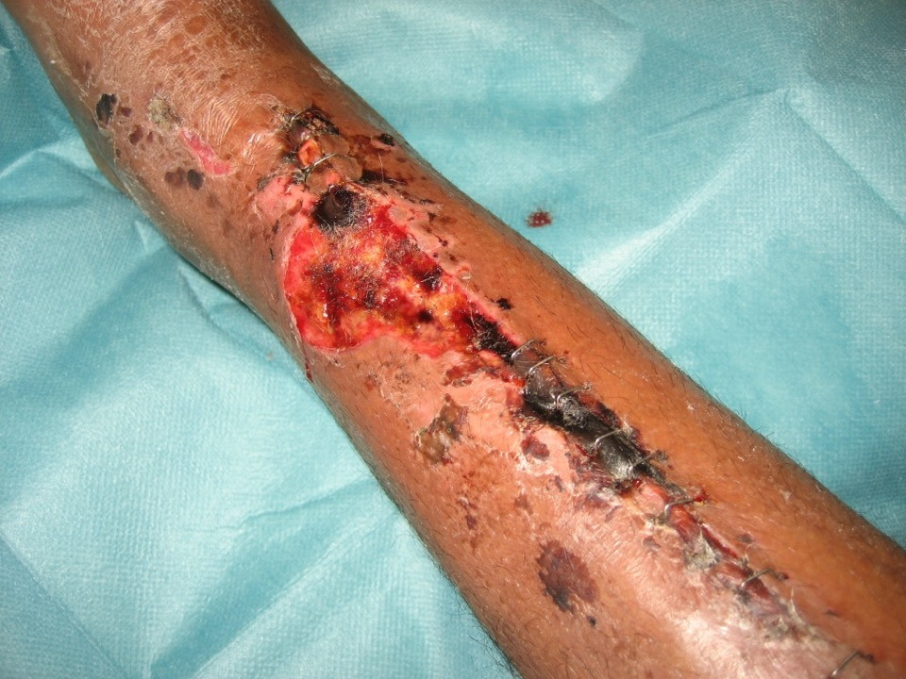
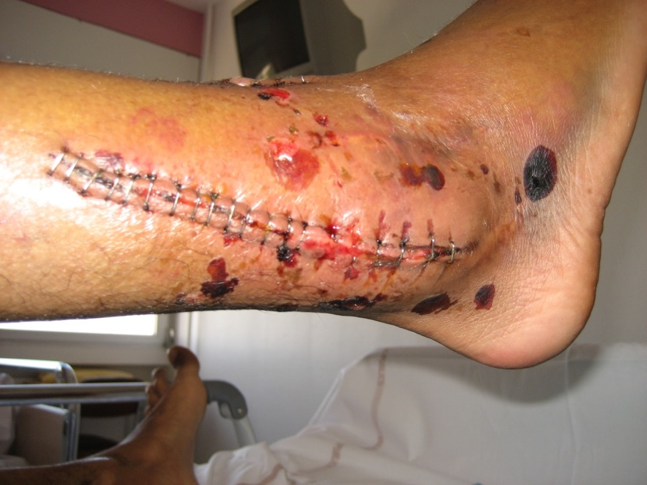
Mr G a conservé sur son smartphone les photos de ses troubles de cicatrisation…

Slide 9
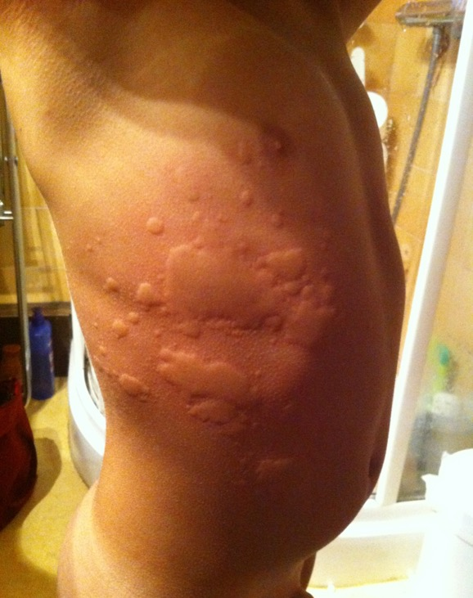
Mais ce n’est pas tout :
Son fils est suivi en pédiatrie pour un rhumatisme inflammatoire…
Répond mal au méthotrexate
Et plus récemment à l’étanercept
Liquide articulaire puriforme
Notion d’éruption cutanée, plutôt bulleuse…

Slide 10
Une forte odeur de génétique…
Arthrites purulentes
Pyoderma gangrenosum
Début très précoce, à l’âge de 2 ans
Inefficacité des traitements classiques des AJI
Symptomatologie voisine chez son fils…
On évoque un PAPA syndrome :
Pyogenic arthritis pyoderma gangrenosum acne syndrome
Maladie autosomique dominante identifiée en 2002
Mutation gain de fonction dans le gène PSTPIP1/CD2BP1
Smith EJ. Current Genomics, 2010, 11, 519-527

